Slide 1


Slide 2


Vakadaki temel etik sorun, hemşire Kerem’in meslektaşı Metin’in laboratuvar sonuçlarına izinsiz olarak erişmesi ve gizli sağlık bilgilerini öğrenmesidir. Bu durum, hasta mahremiyetinin ve gizliliğin ihlali anlamına gelir.
Vakadaki etik sorun nedir?

Slide 3

Vakadaki temel etik sorun, hemşire Kerem’in meslektaşı Metin’in laboratuvar sonuçlarına izinsiz olarak erişmesi ve gizli sağlık bilgilerini öğrenmesidir. Bu durum, hasta mahremiyetinin ve gizliliğin ihlali anlamına gelir.
Vakadaki etik sorun nedir?

Slide 4

Kerem, hastanenin bilgi sistemine izinsiz giriş yaparak Metin’in HIV test sonucuna ulaşmıştır.
Gerekçeler

Slide 5

Metin, bu bilgilerin paylaşılması veya erişilmesi konusunda açık rıza vermemiştir.
Gerekçeler

Slide 6
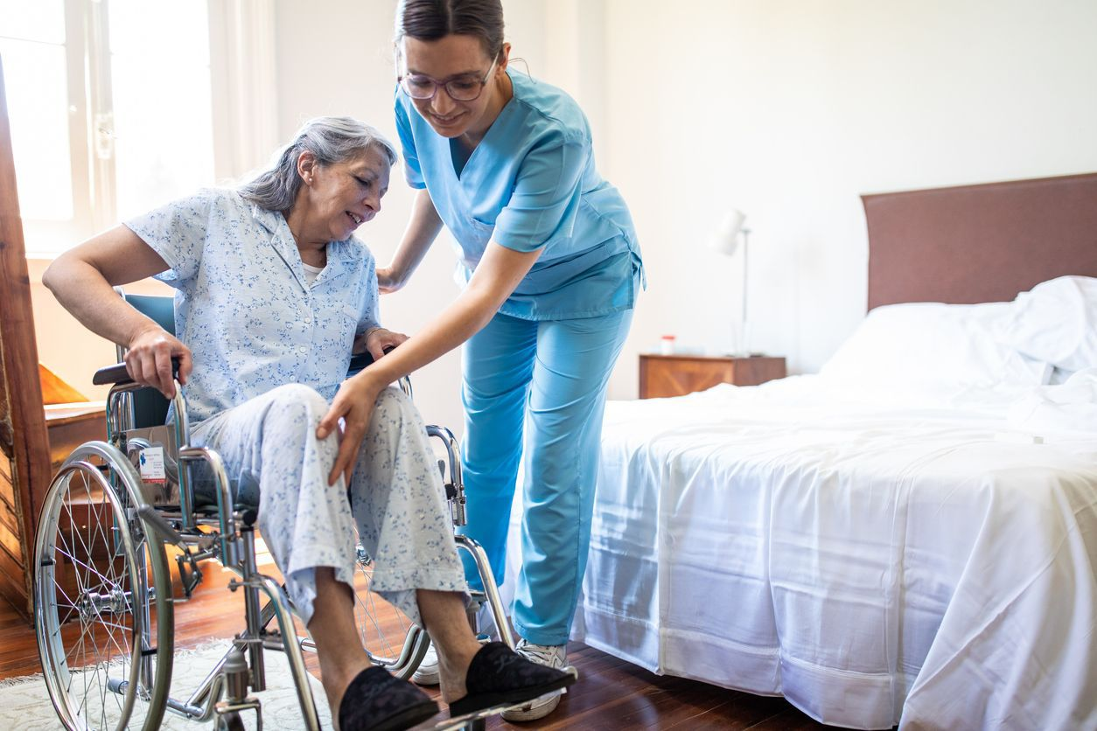
Kerem, iyi niyetle hareket etse de (arkadaşına yardım etmek amacıyla), yaptığı eylem etik ve yasal açıdan gizlilik ihlalidir.
Gerekçeler

Slide 7

Hangi etik ilke/ilkelerin ihlali söz konusu olabilir?
Gizlilik: Metin’in tıbbi bilgilerine izinsiz erişim gizlilik ihlalidir.

Slide 8

Hangi etik ilke/ilkelerin ihlali söz konusu olabilir?
Otonomiye Saygı:Metin’in kendi sağlık bilgileri üzerinde söz hakkı vardır. Onun rızası olmadan bilgiye ulaşmak bu hakkı ihlal eder.

Slide 9

Hangi etik ilke/ilkelerin ihlali söz konusu olabilir?
Doğruluk:Kerem, dürüstlük ve açıklık ilkesine uygun davranmamıştır çünkü bilgiye gizli şekilde ulaşmıştır.

Slide 10
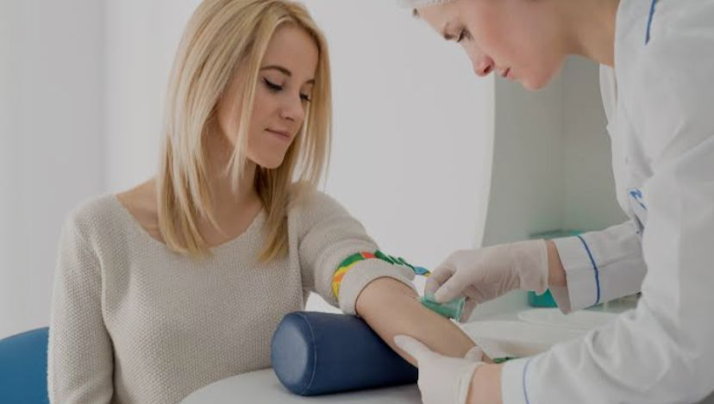
Etik Kodlar: • Uluslararası Hemşireler Konseyi (ICN) ve Türk Hemşireler Derneği Etik Kodlarına göre hemşireler, hasta gizliliğini korumak ve bilgileri yalnızca profesyonel gerekçelerle paylaşmak zorundadır.
Vakadaki etik sorunu etik ilkeler, etik kodlar ve teoriler çerçevesinde nasıl çözümleyebilirsiniz?

Slide 11

• Faydacılık Yaklaşımı:Davranış, en çok kişiye en fazla yararı sağlıyorsa doğru kabul edilir. Ancak bu durumda bilgiye izinsiz ulaşmak Metin’e psikolojik zarar verebilir, dolayısıyla fayda sağlamaz.
Vakadaki etik sorunu etik ilkeler, etik kodlar ve teoriler çerçevesinde nasıl çözümleyebilirsiniz?

Slide 12
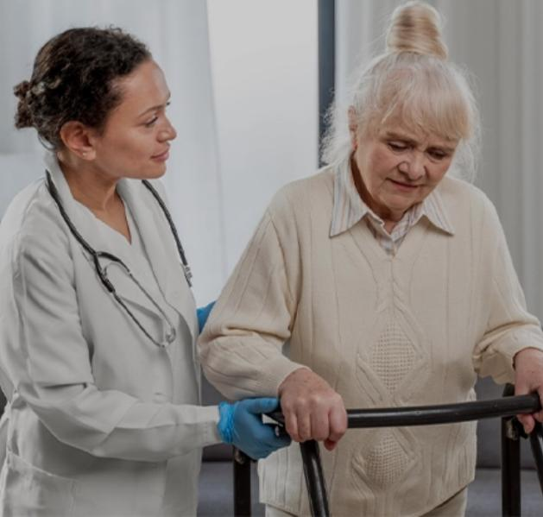
• Erdem Etiği:Bir hemşirenin dürüst, güvenilir ve hasta gizliliğine saygılı olması gerekir. Kerem’in davranışı bu erdemlerle çelişir.
Vakadaki etik sorunu etik ilkeler, etik kodlar ve teoriler çerçevesinde nasıl çözümleyebilirsiniz?

Slide 13

Siz olsaydınız nasıl karar verirdiniz? Kararınızı etkileyen faktörler neler olurdu?
SİZ OLSAYDINIZ?

